Slide 1

冒險故事
HW02

Slide 2
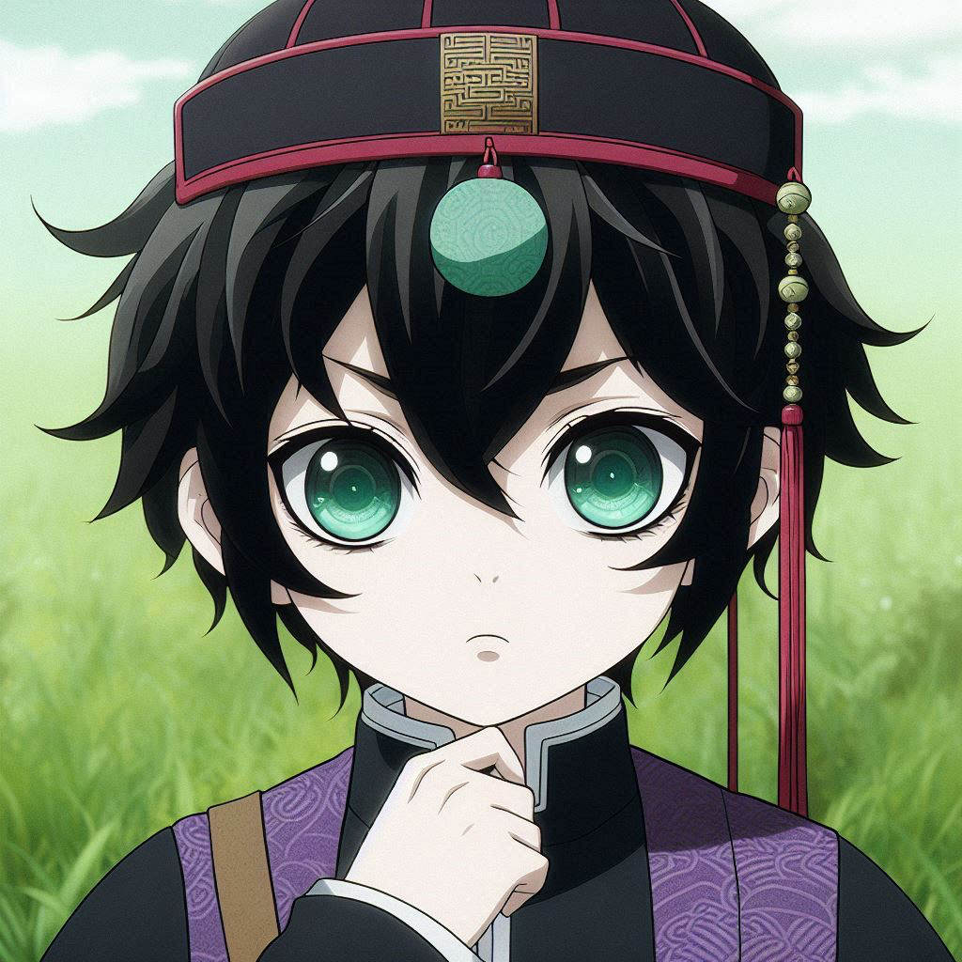
Notes:
插圖prompt：日本卡通動漫風格的白色的皮膚18歲殭屍女在草地的場景中，神情認真，思考如何找尋符咒。殭屍頭戴紅色與黑色相間的小型傳統中國殭屍帽子，帽子帶有綠色中國符咒貼在左額頭。短黑髮，髮尾微捲，瀏海不規則。碧綠色的大眼睛。身穿具有中國風和現代元素結合的黑色及紫色長衫，袖口及衣服細節帶有古典花紋。衣服側邊露出白色大腿。

Slide 3
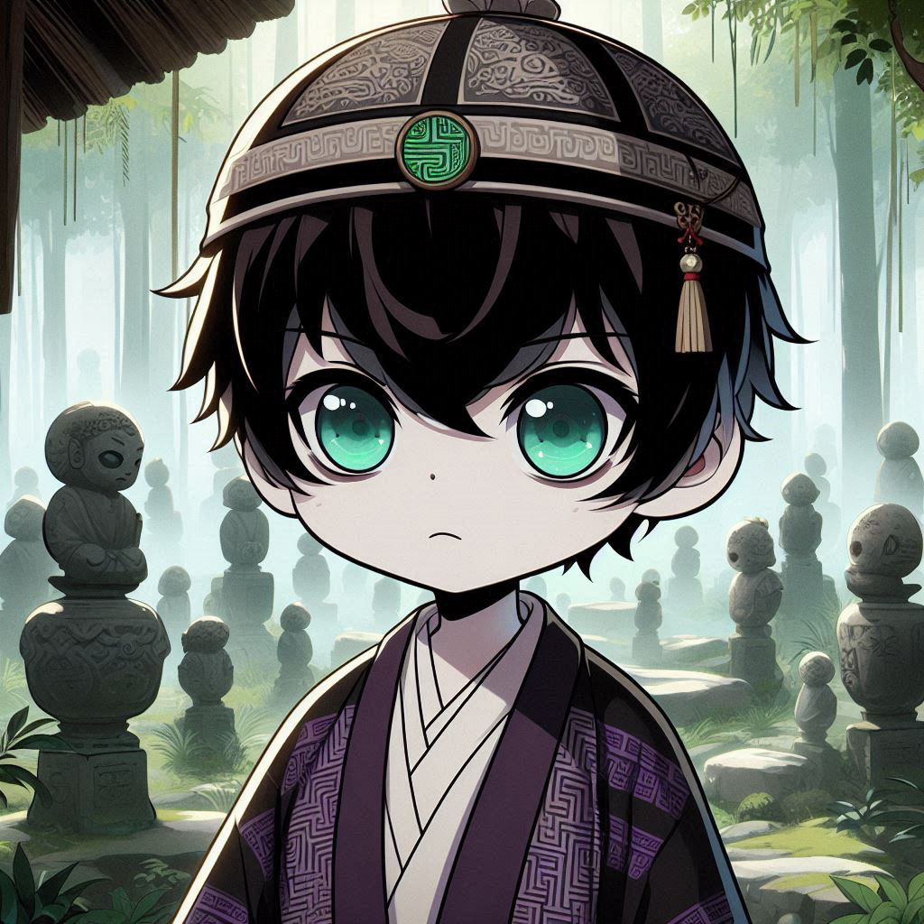
Notes:
插圖prompt：日本可愛卡通動漫風格的白色的皮膚18歲殭屍女在神秘力量的森林場景，森林裡有許多古老的石像。殭屍神情認真，殭屍頭戴紅色與黑色相間的小型傳統中國殭屍帽子，帽子帶有綠色中國符咒貼在左額頭。短黑髮，髮尾微捲，瀏海不規則。碧綠色的大眼睛。身穿具有中國風和現代元素結合的黑色及紫色長衫，袖口及衣服細節帶有古典花紋。衣服側邊露出白色大腿。

Slide 4
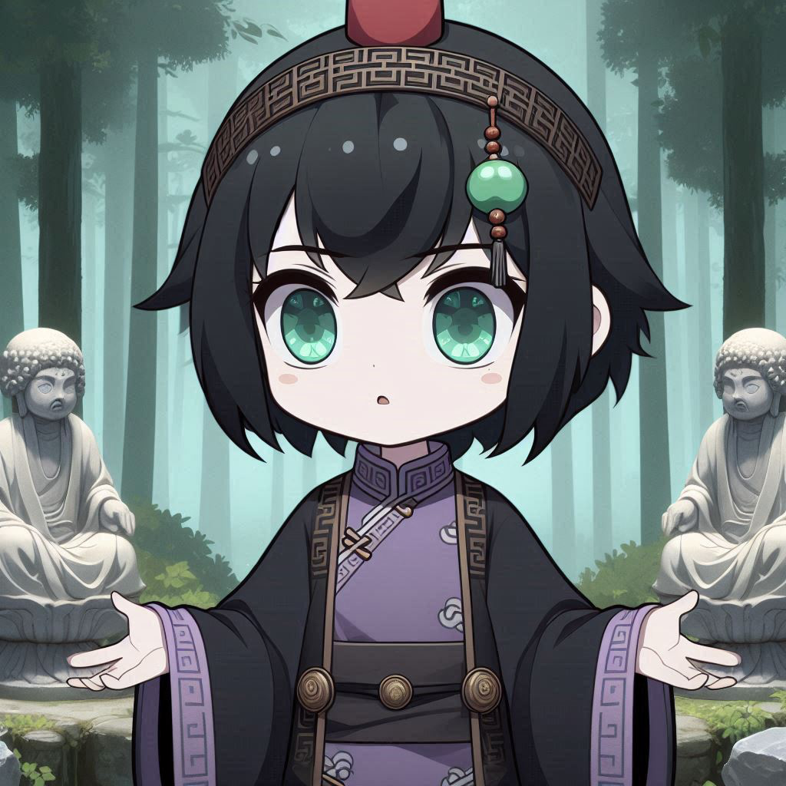
Notes:
插圖prompt：日本可愛卡通動漫風格的白色的皮膚18歲殭屍女在神秘力量的森林場景，與古老的石像對話。殭屍神情有誠意和決心，殭屍頭戴紅色與黑色相間的小型傳統中國殭屍帽子，帽子帶有綠色中國符咒貼在左額頭。短黑髮，髮尾微捲，瀏海不規則。碧綠色的大眼睛。身穿具有中國風和現代元素結合的黑色及紫色長衫，袖口及衣服細節帶有古典花紋。衣服側邊露出白色大腿。

Slide 5
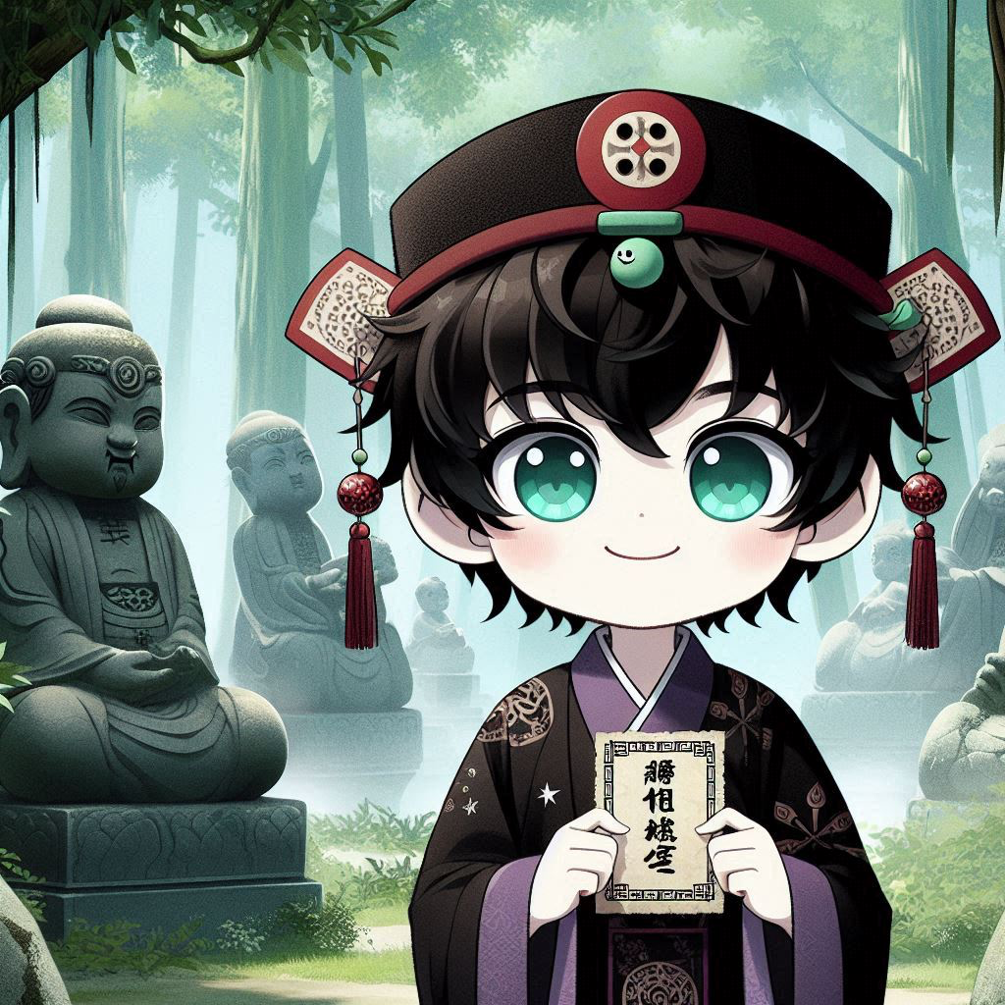
Notes:
插圖prompt：日本可愛卡通動漫風格的白色的皮膚18歲殭屍女在神秘力量的森林場景，有古老的石像。殭屍神情開心，手拿半張talisman paper，殭屍頭戴紅色與黑色相間的小型傳統中國殭屍帽子，帽子帶有綠色中國符咒貼在左額頭。短黑髮，髮尾微捲，瀏海不規則。碧綠色的大眼睛。身穿具有中國風和現代元素結合的黑色及紫色長衫，袖口及衣服細節帶有古典花紋。衣服側邊露出白色大腿。

Slide 6
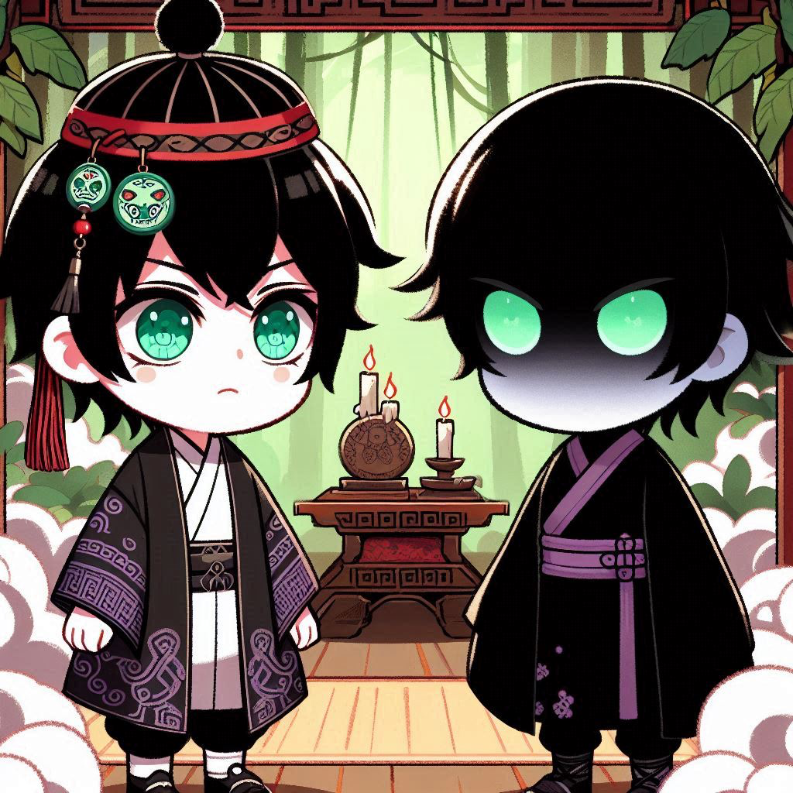
Notes:
插圖prompt：日本可愛卡通動漫風格的白色的皮膚18歲殭屍女在神秘力量的森林祭壇場景，有一些邪惡黑影。殭屍神情嚴肅與黑影對峙，殭屍頭戴紅色與黑色相間的小型傳統中國殭屍帽子，帽子帶有綠色中國符咒貼在左額頭。短黑髮，髮尾微捲，瀏海不規則。碧綠色的大眼睛。身穿具有中國風和現代元素結合的黑色及紫色長衫，袖口及衣服細節帶有古典花紋。衣服側邊露出白色大腿。

Slide 7
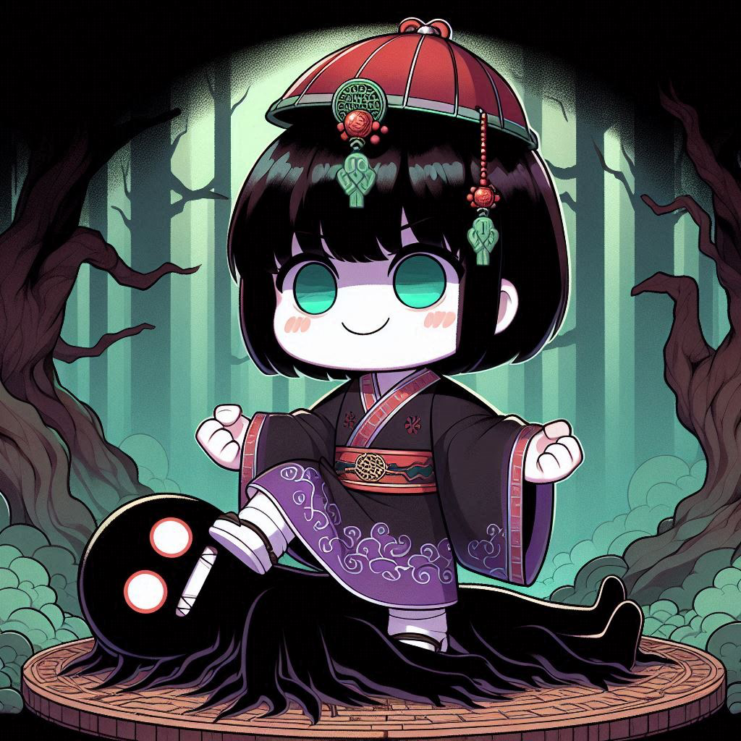
Notes:
插圖prompt：日本可愛卡通動漫風格的白色的皮膚18歲殭屍女在神秘力量的森林祭壇場景，有一個邪惡黑影。殭屍把邪惡黑影踩在腳下，表情開心，殭屍頭戴紅色與黑色相間的小型傳統中國殭屍帽子，帽子帶有綠色中國符咒貼在左額頭。短黑髮，髮尾微捲，瀏海不規則。碧綠色的大眼睛。身穿具有中國風和現代元素結合的黑色及紫色長衫，袖口及衣服細節帶有古典花紋。衣服側邊露出白色大腿。

Slide 8
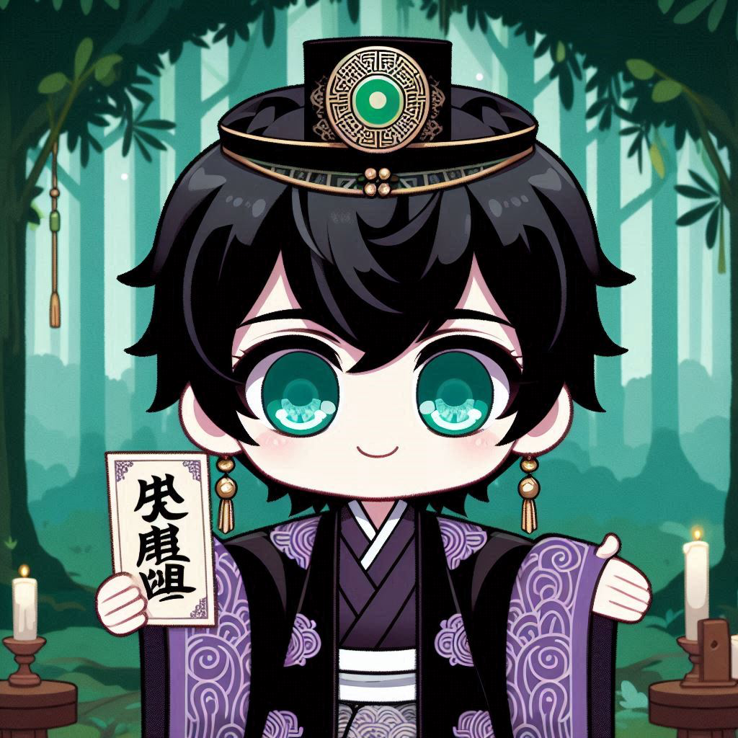
Notes:
插圖prompt：日本可愛卡通動漫風格的白色的皮膚18歲殭屍女在神秘力量的森林祭壇場景。殭屍手拿一張talisman paper，表情開心，殭屍頭戴紅色與黑色相間的小型傳統中國殭屍帽子，帽子帶有綠色中國符咒貼在左額頭。短黑髮，髮尾微捲，瀏海不規則。碧綠色的大眼睛。身穿具有中國風和現代元素結合的黑色及紫色長衫，袖口及衣服細節帶有古典花紋。衣服側邊露出白色大腿。

